Slide 1
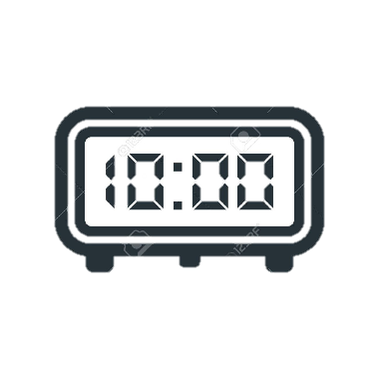
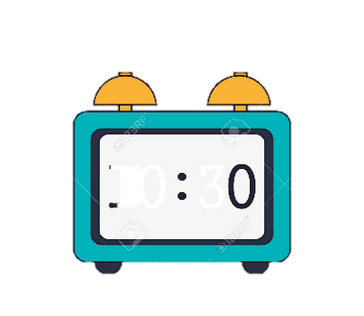
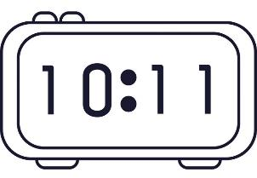
¿QUÉ HORA ES?
LAS DIEZ Y MEDIA DE LA MAÑANA

Slide 2
¿QUÉ HORA ES?
LAS DIEZ Y MEDIA DE LA MAÑANA

